Slide 1
21. Типове данни. Променливи.

Slide 2

1. Въведение

Slide 3
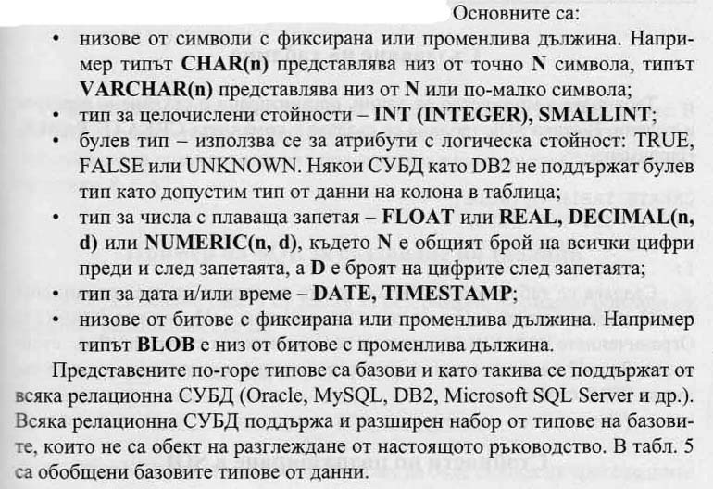
2. Типове от данни

Slide 4
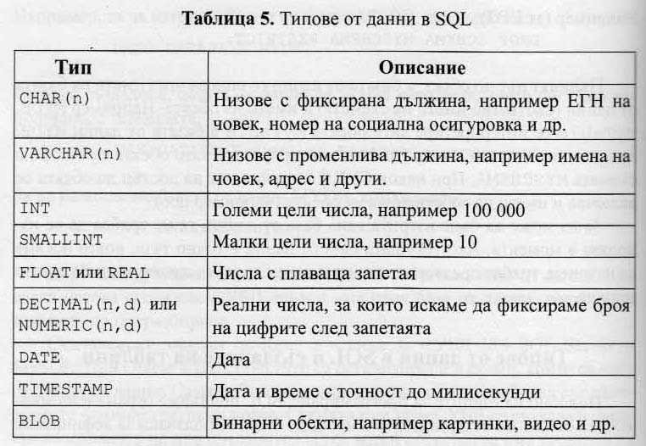
3. Обобщени базови типове от данни

Slide 5
Използвана литература
Ръководство по база от данни, Р. Христова, Д. Димитров
Допълнителна литература:
https://support.microsoft.com/bg-bg/office/%D0%B2%D1%8A%D0%B2%D0%B5%D0%B4%D0%B5%D0%BD%D0%B8%D0%B5-%D0%B2-%D1%82%D0%B8%D0%BF%D0%BE%D0%B2%D0%B5%D1%82%D0%B5-%D0%B4%D0%B0%D0%BD%D0%BD%D0%B8-%D0%B8-%D1%81%D0%B2%D0%BE%D0%B9%D1%81%D1%82%D0%B2%D0%B0%D1%82%D0%B0-%D0%BD%D0%B0-%D0%BF%D0%BE%D0%BB%D0%B5%D1%82%D0%B0%D1%82%D0%B0-30ad644f-946c-442e-8bd2-be067361987c
(Във support.microsoft.com/bg-bg давам типове данни в SQL)

